Slide 1


Slide 2


Slide 3
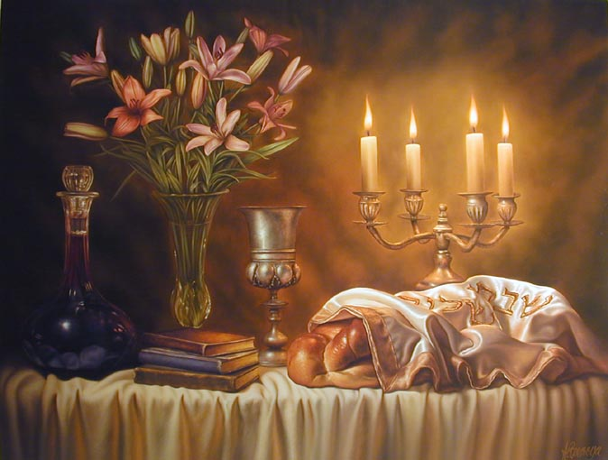

Slide 4


Slide 5


Slide 6
זמני השבת
מנחה וערבית ערב שבת:
שחרית:
תהילים לילדים:
מנחה:
ערבית:
7:15 קורבנות
13:45
17:00

Slide 7
זמני שיעורים:
יום ראשון בשעה 19:30 עם הרב אושרי
יום שבת בשעה 15:30 שיעור באור החיים

Slide 8
לוח הודעות:
מתפללים יקרים בימים אלו התוכנה עוברת שידרוגים ועדכונים, לכן נבקש מהציבור להעלות הצעות ורעיונות לשיפור

Slide 9


Slide 10


Slide 11


